Slide 1
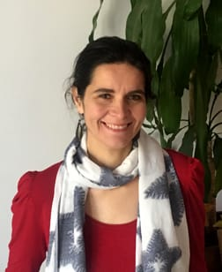
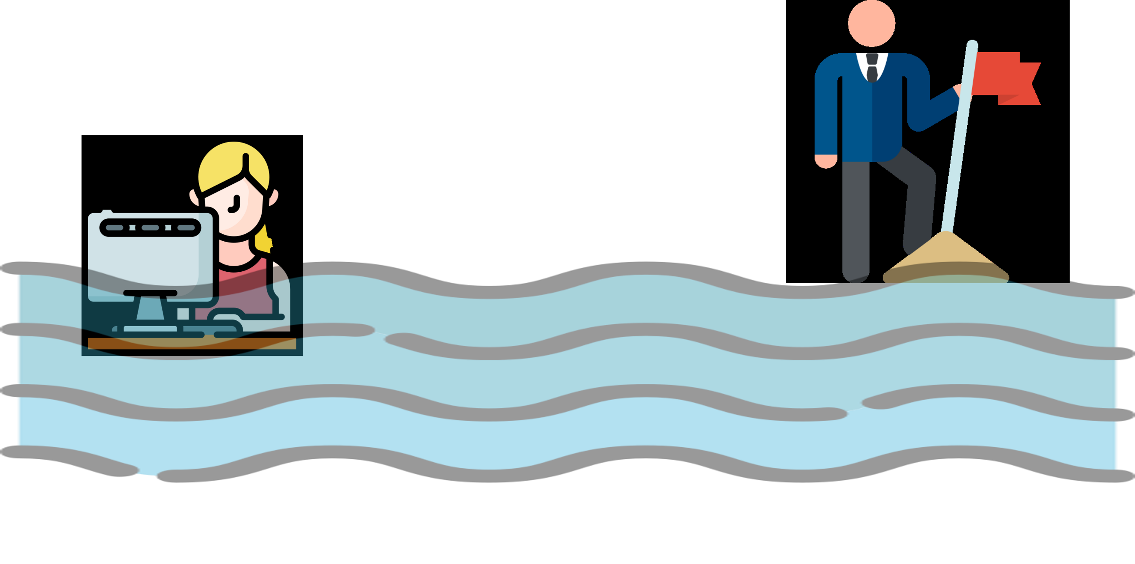
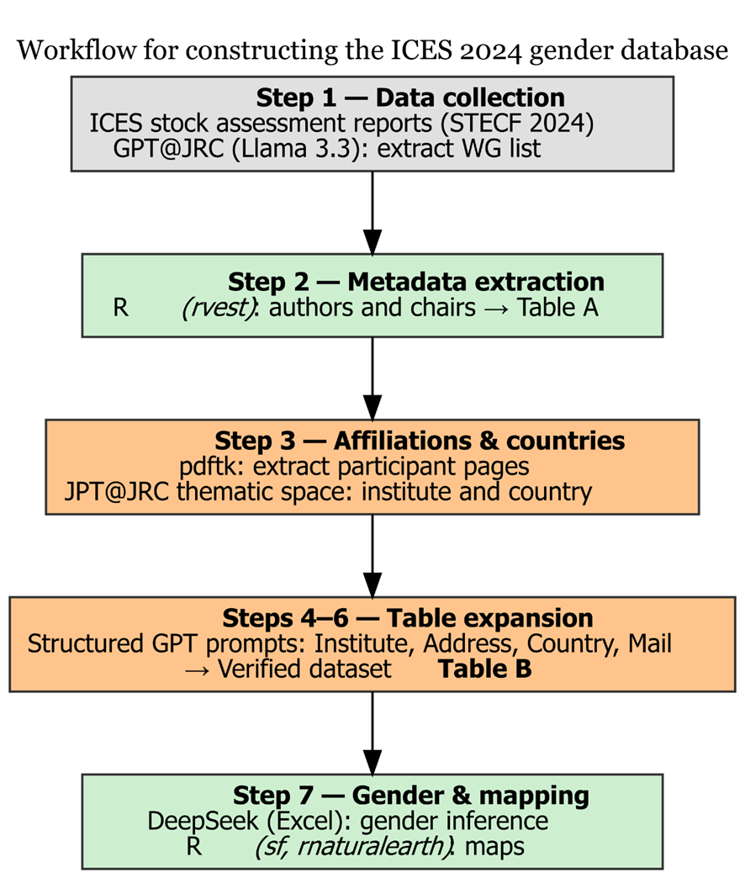
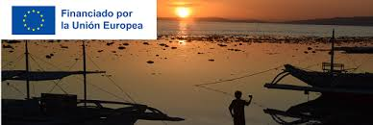
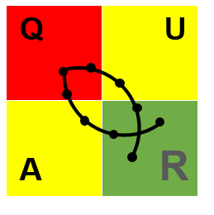




Lucía Arranz1, Margarita Rincón3, María Soto1, MarÍa José Juan Jordá1, Diana González1, Lucía Rueda1, Maria Grazia Pennino2.
1.Instituto Español de Oceanografía (IEO-CSIC), 2.Institut de Ciències del Mar (ICM- CSIC), 3.Joint Reseach Centre (JRC)
SILENT CURRENTS: GENDER BIAS BELOW THE
SURFACE OF FISHERIES SCIENCE
INTRODUCTION
QUESTION
HIPOTHESIS
Gender equity in science and international governance has gained attention, however disparities persist, particularly within fisheries science and decision-making bodies (Shellock et al., 2022; Giakoumi, et al., 2021).
Is gender bias persistent in participation and leadership roles within the scientific assessment groups of Regional Fisheries Management Organizations (RFMOs)?
Gender bias is more persistent on leadership roles than in participation roles in assessment groups of RFMOs
“Beneath the surface, gender bias continues to shape who speaks for the ocean. Recognizing and reversing these silent currents is key to equitable science and sustainable seas.”
MATERIAL, METHODS AND RESULTS
Initial data from reports: participation (2021-2024) in the International Council for the Exploration of the Sea (ICES) Advisory Committee on Fishery Management , focusing on the composition of its stock assessment Working Groups (WGs).
Data base construction: participants and chairs from ICES stock assessment relevant working groups, using a multi-step workflow combining R coding and artificial intelligence (AI) (Fernandez-Machado, 2025).
*Study limitation: inferring gender from name
GENERAL DATA OVERVIEW
GENDER TRENDS OVER TIME
CONCLUSSIONS
KEY MESSAGES
•Overall underrepresentation: Women remain underrepresented across all years.
•Country-level trends: Mild weakening of male dominance but still a clear overall imbalance.
•Convergence participation: only Spain and Portugal.
•Female trajectory: Decreased from 38.9% (2021) to 37.5% (2024), with the lowest values in 2022 (34.5%) and 2023 (34.2%).
•Male trajectory: Maintained a consistent majority (61–65%) with a peak in 2022 (65.5%) and modest normalization afterward.
•Leadership concern: The number of female chairs has dropped significantly, highlighting persistent inequality in decision-making positions.
•Slight improvements in some groups and countries, male remains the dominant gender across most working groups and leadership roles. The period 2021–2024 reflects a landscape of slow convergence but enduring male predominance, underlining the need to address gender equity in marine science and governance. Despite incremental progress in some countries and working groups, men continue to dominate both participation and leadership within ICES scientific groups.
The 2021–2024 period reflects slow convergence but enduring male predominance, emphasizing the need for institutional measures to promote gender equity in marine science and governance.
• Women remain underrepresented in fisheries science leadership
• Men outnumber women nearly 2 to 1 in ICES scientific groups
• Female participation shows small gains but fragile progress
• Leadership gap widens — fewer female chairs since 2022
• Equity is not just about participation — it’s about power
• Invisible barriers shape who speaks for the ocean
• AI and open data can expose the silent gender currents
FUTURE
Future Directions / Ongoing Work
• Expand the analysis beyond ICES to include other tRFMO scientific bodies (ICCAT, IOTC, IATTC, WCPFC).
• Assess intersectionality — explore gender alongside career stage, discipline, or geography (e.g., Global North vs. Global South).
• Investigate drivers of disparity: publication productivity, mentoring, institutional culture.
• Evaluate policy impact — link gender representation to outcomes in advice quality or inclusivity of management recommendations.
• Build an automated monitoring dashboard using AI (e.g., R + GPT pipelines) for annual gender-balance tracking in marine science.
• Develop policy briefs for ICES, FAO, or RFMOs with measurable equity targets.
Early-Stage Researchers
• Mentorship matters: visibility and role models can accelerate equity.
• Collective action: form or join Women in Marine Science and Diversity in RFMOs networks.
• Data transparency: push for gender-disaggregated data in all RFMO reports.
• Skill empowerment: promote training in data science, leadership, and negotiation for young women.
• Allyship: encourage male colleagues to support equitable participation and challenge bias in meetings.
REFERENCES
Fernandez-Machado, R., Amaral-Garcia, S., Duch-Brown, N. Workplace Adoption of In-House GenAI Tools: The Case of GPT@JRC at the European Commission, European Commission, Seville, 2025, JRC 143418.
(0.51 MB - PDF)
Giakoumi, S., Pita, C., Coll, M., Fraschetti, S., Gissi, E., Katara, I., Lloret-Lloret, E., Rossi, F., Portman, M., Stelzenmüller, V., and Micheli, F. 2021. Persistent gender bias in marine science and conservation calls for action to achieve equity. Biological Conservation. 10.1016/j.biocon.2021.109134.
Shellock R., Christopher Cvitanovic, Mary Mackay, ..., Natașa Vaidianu, Mona Webber, Mary S. Wisz. Breaking down barriers: The identification of actions to promote gender equality in interdisciplinary marine research institutions2022, One Earth 5, 687–708. https://doi.org/10.1016/j.oneear.2022.05.006.
MORE INFO
CONTACT
lucia.arranz@ieo.csic.es
ACKNOWLEDGEMENTS
This work has been co-funded by the European Union through the European Maritime Fisheries and Aquaculture
Fund (EMFAF) within the National Program of collection, management and use of data in the fisheries sector
and support for scientific advice regarding the Common Fisheries Policy. This study is a contribution
of the research project Quantitative Assessment in R (QUAR) of IEO-CSIC
Quantitative Assessment in R
Notes:
INTRODUCCIÓN
La evaluación de pesquerías consiste en la obtención de puntos de referencia que nos dicen si estamos explotando estos recursos de manera sostenible en el tiempo o no. A partir de ese conocimiento se asesora sobre las medidas de gestión para garantizar la explotación sostenible de las poblaciones de peces a largo plazo. En cada etapa el uso de paquetes de R es esencial para:
Bases de datos
Estimación de parámetros biológicos
Prepocesado de inputs de modelos de evaluación
Modelos de evaluación de stocks
Modelos de simulación de estrategias de gestión
OBJETIVOS
Evaluación: Conocer la probabilidad de que cada año lo que se pesca sea igual, mayor o menor que lo que ha variado la biomasa de las poblaciones de peces
Gestión: Medidas para explotar los recursos pesqueros de forma sostenible a largo plazo
HIPÓTESIS
Los modelos representan adecuadamente
el sistema pesquero y su incertidumbre. Un sistema pesquero está formado por un conjunto de partes interrelacionadas entre sí y que al tratarse del medio marino e involucrar a múltiples factores humanos, sociales y políticos, se encuentra bajo un entorno de incertidumbre que condiciona los resultados de la evaluación y gestión de las pesquerías. Los modelos tratan de representar las diferentes partes de un sistema pesquero (dinámica de la población de peces, dinámica de las flotas, evaluación, implementación de medidas de gestión) teniendo en cuenta la incertidumbre que afecta a cada una de ellas.
Bajo la hipótesis de que los modelos representan adecuadamente el sistema pesquero y su incertidumbre, se han desarrollado múltiples paquetes de R que permiten modelar las partes del sistema pesquero.
Conclusiones
Los avances en métodos de evaluación y gestión de stocks requieren un enfoque multidisciplinar: algoritmos matemáticos y estadísticos de estimación, ciencia computacional para una programación eficiente, modelado de las hipótesis sobre la dinámica de las poblaciones, funciones de verosimilitud y el conocimientos de la gestión de pesquerías.
El cambio climático es un aspecto muy relevante que afecta a la evaluación y gestión de pesquerías ya que está generando cambios en la distribución espacial de las especies y por tanto debe estar integrado en la evaluación y la gestión.
Las herramientas de simulación son la clave para proporcionar el mejor asesoramiento científico para la gestión de las pesquerías.
Los avances tecnológicos están proporcionando nuevos datos espaciales tanto oceanográficos y ambientales como pesqueros lo que requiere seguir investigando en el desarrollo de modelos que integren esta información.
Los avances en desarrollo de paquetes de R específicos para evaluación y gestión de pesquerías en ocasiones tienen poca difusión entre los propios científicos pesqueros. Mejorar la documentación de los paquetes ayuda a dar difusión y uso entre la comunidad científica. La coordinación/comunicación entre los diferentes núcleos científicos de desarrollo de paquetes de R para evaluación y gestión de stocks proporcionaría una mejor visión global de las necesidades.
El factor limitante más importante a lo hora de mejorar la evaluación y gestión de pesquerías es la falta de datos. La IA al servicio de la gestión puede mejorar la gestión de las pesquerías con muy poca información.
Bibliography
Climate change scenarios in fisheries and aquatic conservation research
M.G.Burgess, S.L.Becker, R.E.Langendorf, A.Fredston and C.M.Brooks. ICES Journal of Marine Science, 2023, 80,1163–1178. DOI:10.1093/icesjms/fsad045
Mark N. Maunder, Paul R. Crone, Brice X. Semmens, Juan L. Valero, Lynn Waterhouse, Richard D. Methot, André E. Punt,
The Center for the Advancement of Population Assessment Methodology (CAPAM): A perspective on the first 10 years,
Fisheries Research, Volume 281, 2025, 107162, ISSN 0165-7836,
https://doi.org/10.1016/j.fishres.2024.107162.

